Slide 1
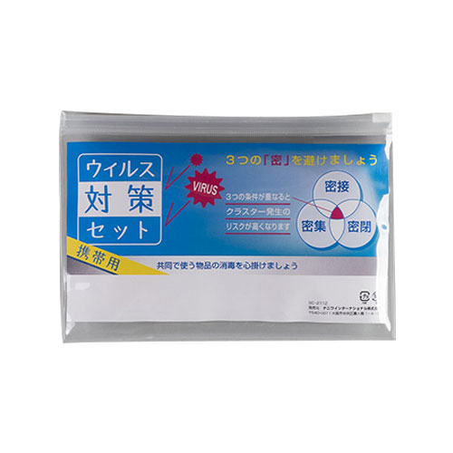
【提案書】
簡易ウイルス対策セットD
特徴
携帯しやすいクリアポーチに、アルコール消毒スプレー・個別装不織布マスク・アルコールウェットティッシュ・非接触ドアオープナーを収納した、ノベルティに最適な簡易ウイルス対策セットです。
納期
納期スペース
仕様
包装：裸
備考：名入れはケース単位
お見積
お見積りスペース

